Slide 1
Lezione 3
Cenci

Slide 2
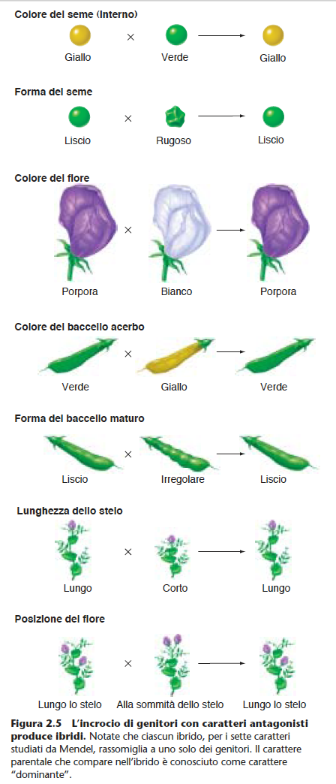
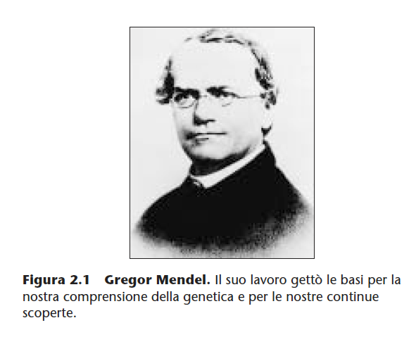
Mendel definì i caratteri alternativi costanti, e che si escludono mutualmente, come i fiori porpora o bianchi, i semi gialli o i verdi, come “coppie antagoniste”e per i suoi studi, considerò sette coppie antagoniste

Slide 3
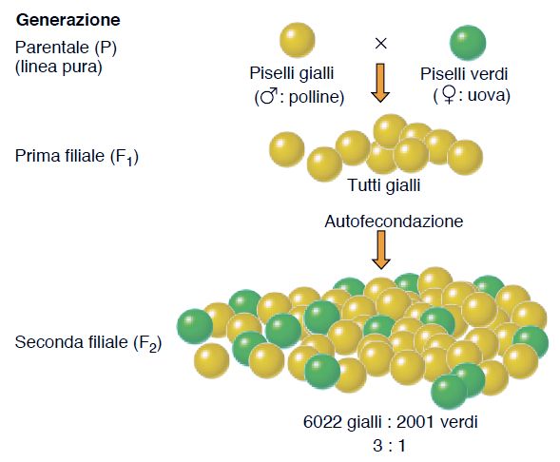
La Rivoluzione di Mendel

Slide 4
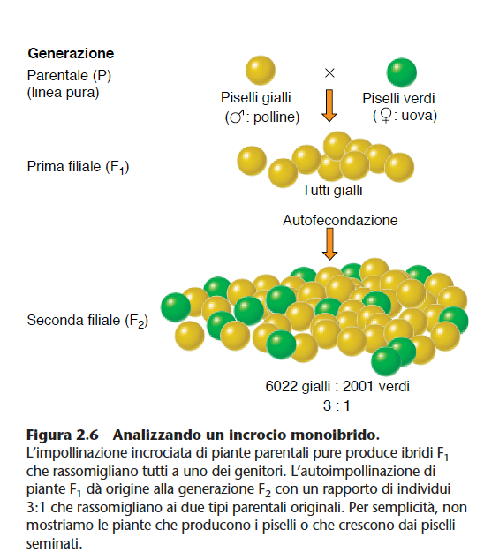
L’incrocio monoibrido svela le unità
dell’eredità e le leggi della segregazione
Esperimenti come questi che coinvolgono
ibridi per un singolo carattere, sono spesso chiamati incroci monoibridi.
Egli chiamò il carattere che compariva in tutti gli ibridi F1, in questo caso i semi gialli, dominante e il carattere “antagonista”, pisello verde, che rimaneva nascosto negli ibridi F1 ma ricompariva nella generazione F2, recessivo

Slide 5
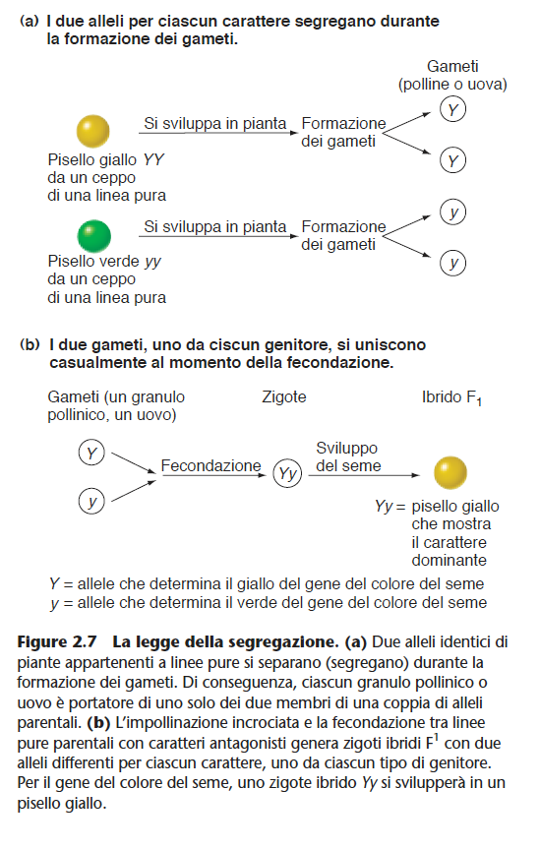
La legge della Segregazione
i due alleli di ogni carattere
si separano (segregano) durante la formazione dei gameti e poi si uniscono casualmente, uno da ciascun genitore, al momento della fecondazione

Slide 6
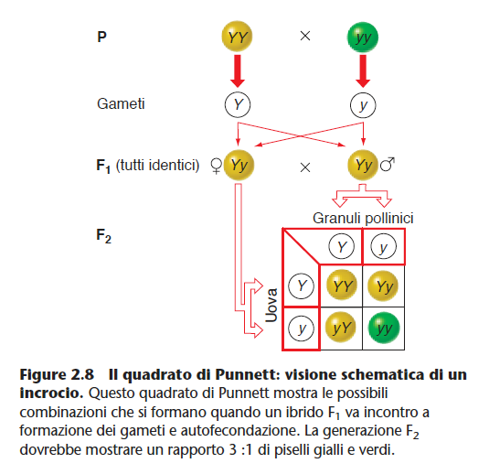
Il quadrato di Punnet

Slide 7
I risultati di Mendel riflettono le regole
fondamentali della probabilità
Legge Del Prodotto :
la probabilità che due o più eventi indipendenti si verifichino contemporaneamente è uguale al prodotto delle singole probabilità.
due eventi indipendenti :
Probabilità dell’evento 1 e 2
Probabilità dell’evento 1 X Probabilità dell’evento 2

Slide 8
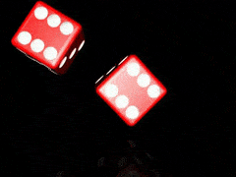
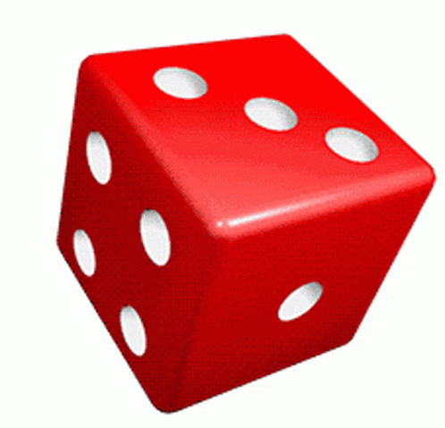
Prob “6”>1/6
Prob “pari”>1/2

Slide 9
I risultati di Mendel riflettono le regole
fondamentali della probabilità
LA LEGGE DELLA SOMMA,
la probabilità di verificarsi, di uno qualsiasi di due eventi che si escludono l’un l’altro, è la somma delle singole probabilità.
Con due eventi che si escludono a vicenda, avremo:
Probabilità dell’evento 1 o 2
Probabilità dell’evento 1+ Probabilità dell’evento 2

Slide 10
Prob “11”
  ”5” dado dx (1/6) x “6” dado sn (1/6)= (1/6)²
  ”6” dado dx (1/6) x “5” dado sn (1/6)= (1/6)²
  Probabilità totale: (1/6)² + (1/6)²

Slide 11
Yy
Yy
Y
y
Y
y
1/2
1/2
1/2
1/2
Yy
Yy
¼+¼= ½
½ x ½= 1/4
½ x ½=1/4

Slide 12
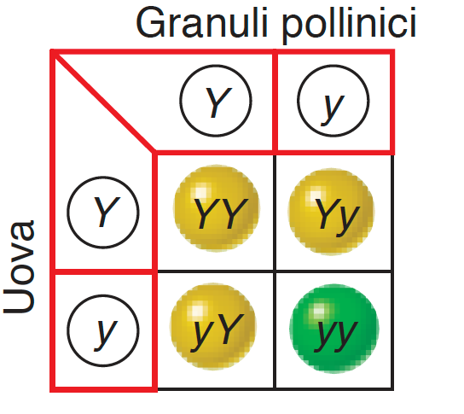
Calcolare la probabilità che la progenie di un ibrido Yy che si autofeconda, sia un ibrido simile ai genitori
Bisogna sommare 1/4 (la probabilità che l’allele Y materno si unisca con l’allele paterno y) e 1/4 (la probabilità dell’evento mutualmente escluso, cioè la probabilità che l’allele paterno Y incontri quello materno y) per ottenere 2/4 = 1/2, di nuovo lo stesso risultato del quadrato di Punnett.
1/2
1/2
1/2
1/4
1/4
1/2
1/4
1/4

Slide 13
¼+¼+¼= 3/4
Yy
Yy
1/2
Y
1/2
y
Y
y
1/2
1/2
1/2
1/2
1/2
1/2
Yy
Yy
YY
yy
½ x ½= 1/4
½ x ½=1/4
½ x ½=1/4
½ x ½=1/4

Slide 14
I risultati di Mendel riflettono le regole
fondamentali della probabilità
Quale è il rapporto tra giallo e verde nella progenie F2?
Con un uso leggermente differente della legge della somma, è possibile predire il rapporto tra giallo e verde nella progenie F2.
La frazione di piselli F2 che saranno gialli è la somma di 1/4 (l’evento che produce YY) + 1/4 (l’evento mutuamente escluso che genera Yy) + 1/4 (il terzo evento, mutualmente escluso, che produce yY) per ottenere 3/4.
Il rimanente 1/4 della progenie F2 sarà verde.
Così il rapporto giallo-verde è 3/4 a 1/4, o più semplicemente 3:1

Slide 15
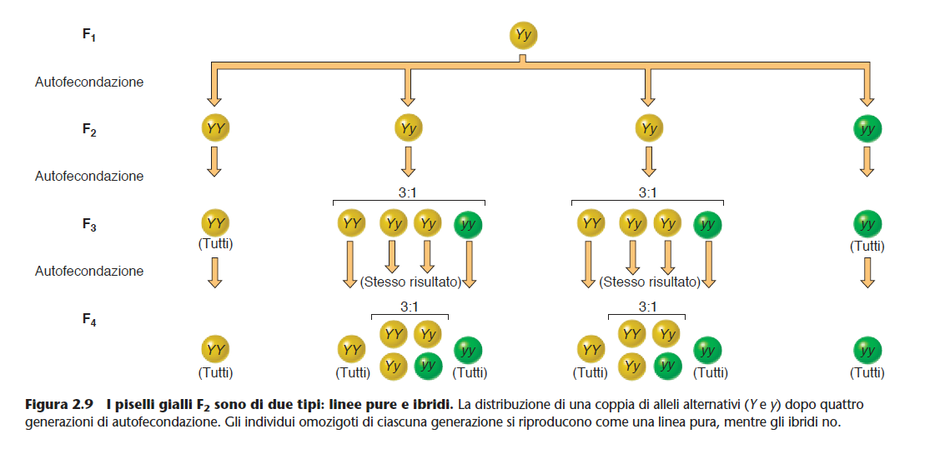
Ulteriori incroci confermano i rapporti predetti dalla legge della segregazione

Slide 16
Terminologia
FENOTIPO caratteristica osservabile, come il colore giallo o verde del seme di pisello
GENOTIPO l’effettiva coppia di alleli presenti in un individuo
Un genotipo YY o yy è chiamato OMOZIGOTE, perché le due copie del gene che determina il particolare carattere in questione sono identiche
Al contrario un genotipo con due differenti alleli per un carattere è detto ETEROZIGOTE (ibrido per quel carattere)
Se conoscete il genotipo e la relazione di dominanza
tra gli alleli in un individuo, potete predirne con precisione il fenotipo.

Slide 17
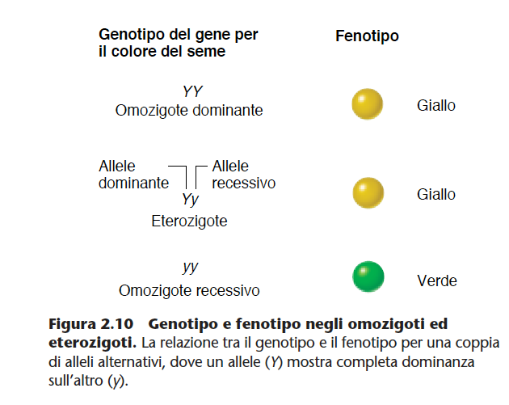

Slide 18
yy
X
YY
Yy
yy
X
Yy
Yy
yy

Slide 19
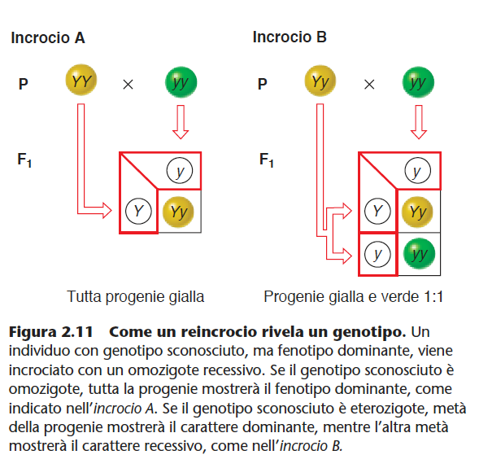
Il reincrocio serve a decifrare il genotipo

Slide 20
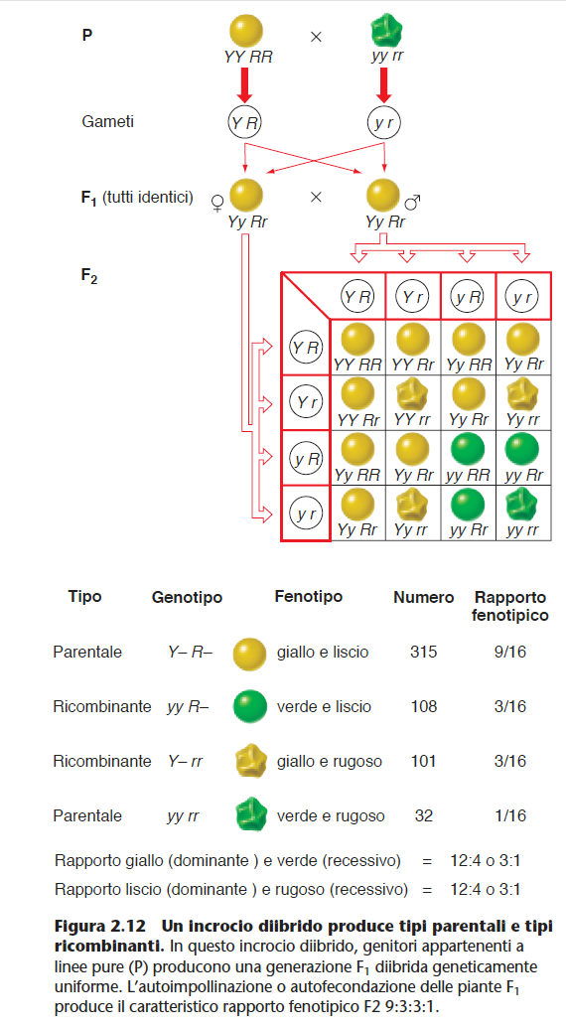
Gli incroci diibridi
DIIBRIDO, una pianta eterozigote per due geni allo stesso tempo.
“I differenti tipi di cellule germinali [uova o polline] di un ibrido sono prodotti, in media, in numeri uguali” (Mendel)
Se osservate la combinazione dei caratteri determinata dai nove genotipi, potete individuare solo quattro differenti fenotipi:
giallo e liscio, giallo e rugoso, verde e liscio, verde e rugoso in un rapporto 9:3:3:1
Se osservate solo il colore o solo la forma del pisello, potrete vedere che ciascun carattere è ereditato con un rapporto 3:1 come predetto dalla legge della segregazione di Mendel

Slide 21
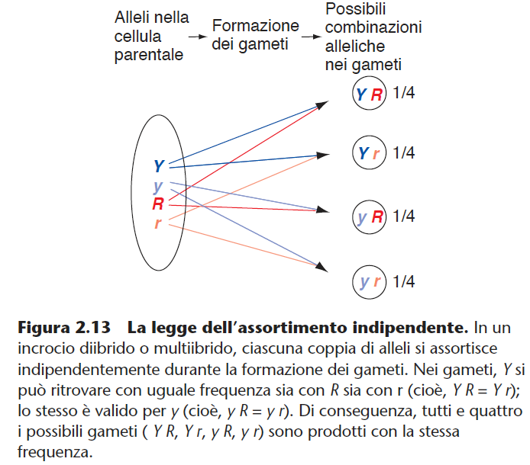
Legge dell’Assortimento Indipendente
Durante la formazione dei gameti, coppie di alleli differenti segregano indipendentemente l’una dall’altra

Slide 22
Se i due insiemi di alleli si assortiscono indipendentemente, il rapporto giallo/verde nella generazione F2 sarà ¾ : ¼ , e similmente, il rapporto liscio/rugoso sarà ¾ : ¼ .
Probabilità di giallo e liscio ¾ X ¾ = 9/16
Probabilità di giallo e rugoso ¾ X ¼ = 3/16
Probabilità di verde e liscio ¼ X ¾ = 3/16
Probabilità di verde e rugoso ¼ X ¼ = 1/16
Così, in una popolazione di piante F2, ci sarà un rapporto fenotipico 9:3:3:1 di piselli gialli e lisci, gialli e rugoso, verdi e lisci, verdi e rugosi
il rapporto fenotipico 9:3:3:1, osservato in un incrocio diibrido, deriva da due rapporti fenotipici 3:1 separati.

Slide 23
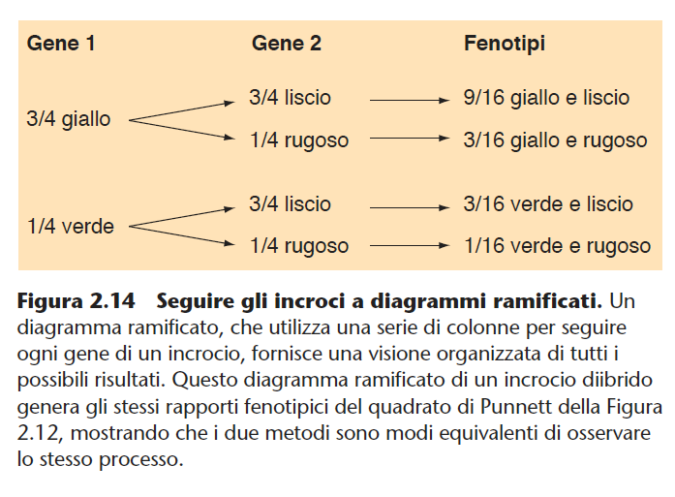
Diagramma Ramificato

Slide 24
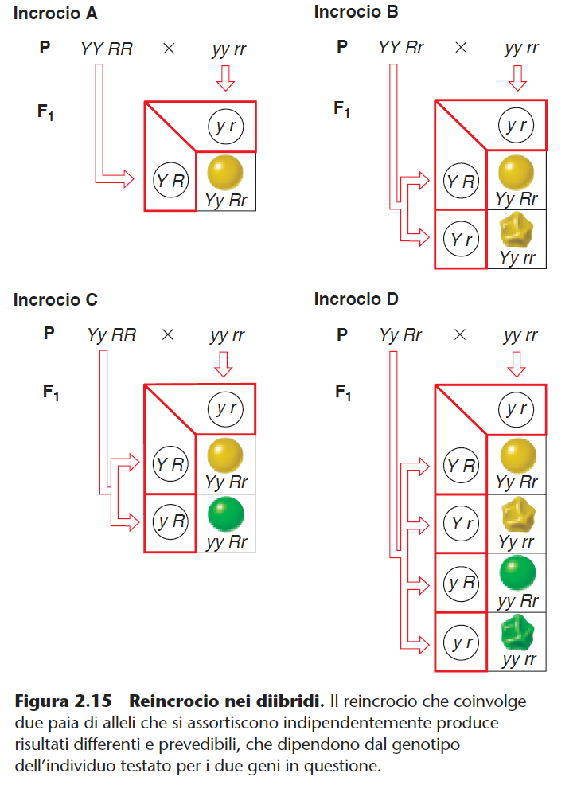



?
?
?
?
?
?
?
?
?

Slide 25
Concetti Essenziali
Unità discrete chiamate geni controllano la comparsa dei caratteri ereditati.
I geni sono costituiti da forme alternative chiamate alleli che sono responsabili della manifestazione delle differenti forme di un carattere.
Le cellule somatiche degli organismi che si riproducono sessualmente portano due copie di ciascun gene. Quando le due copie di un gene sono costituite dallo stesso allele, l’individuo è omozigote per quell’allele. Quando le due copie sono differenti, l’individuo è eterozigote per quelli alleli.
Il genotipo è una descrizione della combinazione allelica delle due copie di un gene presenti in un individuo. Il fenotipo è la forma che si osserva delcarattere espresso da un individuo.

Slide 26
Concetti Essenziali
Un incrocio tra due linee parentali (P), pure per una coppia di alleli alternativi di un gene, produrrà una prima generazione filiale (F1) di ibridi eterozigoti.
Il fenotipo espresso da questi ibridi è determinato dall’allele dominante della coppia, e questo fenotipo è uguale a quello espresso dagli individui omozigoti per l’allele dominante.
Il fenotipo associato con l’allele recessivo ricomparirà solo nella generazione F2 negliindividui omozigoti per questo allele.
Negli incroci trala F1 eterozigote, i fenotipi dominante e recessivo appariranno nella generazione F2 nel rapporto 3:1.

Slide 27
Concetti Essenziali
Le due copie di ciascun gene segregano durante la formazione dei gameti. Come risultato, ciascun uovo e ciascun spematozoo o granulo pollinico contiene solo una copia, e quindi, solo un allele, di ciascun gene. I gameti maschili e femminili si uniscono casualmente al momento della fecondazione. Mendel descrisse questo processo come legge della segregazione.
La segregazione degli alleli di un qualsiasi gene è indipendente dalla segregazione degli alleli di un altro gene.
Mendel descrisse questo processo come la legge dell’assortimento indipendente. Secondo questa legge, gli incroci tra diibridi Aa Bb della F1 genereranno progenie F2 con rapporto fenotipici di 9(A–B–) : 3(A–bb) : 3(aa B–) : 1(aa bb)

Slide 28
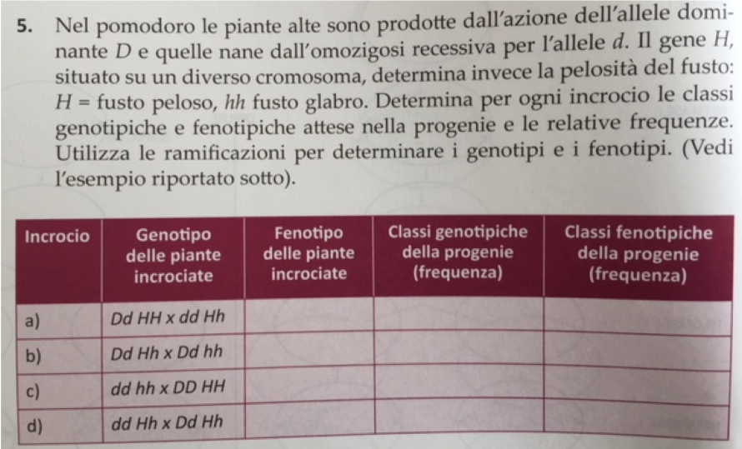

Slide 29
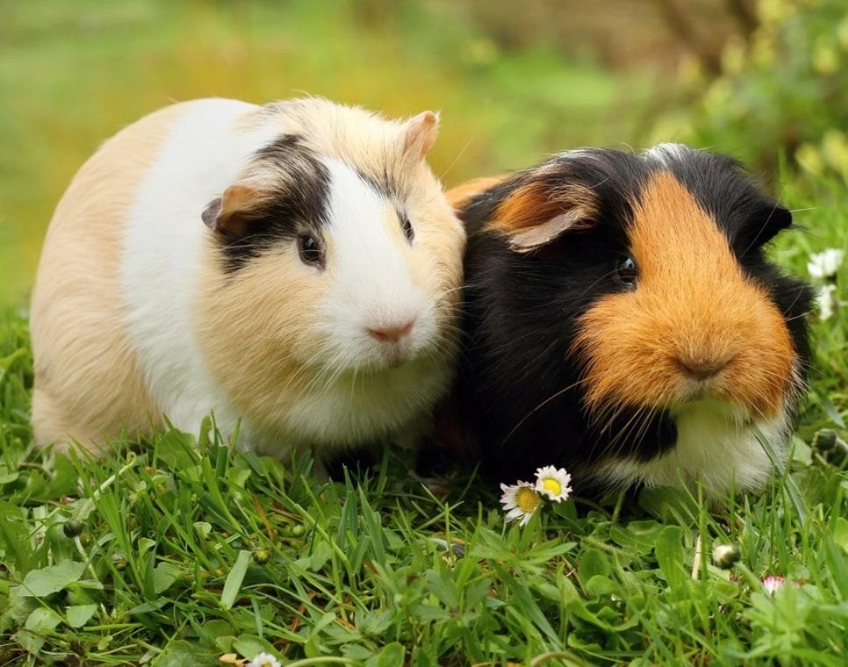
Una bambina decise di incrociare porcellini d’India per la sua esperienza di scienze. Comprò un maschio con pelliccia liscia e nera e una femmina con pelliccia bianca e riccia e li incrociò. Alla prima generazione di 8 cuccioli osservò solo animali con pelliccia nera e riccia. Dalla seconda cucciolata con gli stessi genitori ottenne 7 animali, sempre con pelliccia nera e riccia. La F2 della prima cucciolata mostrava una varietà di mantelli: su 125 porcellini, 8 mostravano mantello bianco e liscio, 25 nero e liscio, 23 erano bianchi e 69 neri e ricci.
Come sono ereditati I caratteri per il colore ed il tipo di mantello?
Quali fenotipi e in quali proporzioni la studentessa avrebbe dovuto aspettarsi se avesse incrociato una femmina bianca e liscia della F2 con un maschio della F1?

Slide 30
Una pianta con foglie larghe, fiori gialli e stelo alto (pianta P1) viene incrociata con una pianta con foglie strette, fiori bianchi e stelo basso (pianta P2). La progenie (F1), tutta identica, presenta foglie larghe, fiori gialli e stelo basso. Indicare i genotipi delle piante parentali. Se si incrociano le piante F1 con piante P2, considerando che I geni sono indipendenti, determinare la probabilità di ottenere le seguenti progenie:
Piante con fenotipo P1
Piante con fenotipo P2
Piante con fenotipo P1 o P2
Piante che non presentano nè il fenotipo P1 nè il P2

